Slide 1
방송을 통한 루돌로지 게임의 스토리텔링 획득과 게임 기획에의 적용 연구
A Study on the storytelling acquisition and application of game through streaming service.
게임공학과 2014180011 김 영 범
2020년도 게임공학부
종합설계1 졸업작품 발표
Prof. 이택희

Slide 2
방송을 통한 루돌로지 게임의 스토리텔링 획득과 게임 기획에의 적용 연구
A Study on the storytelling acquisition and application of game through streaming service.
목차
논문개요
연구
내용
핵심
요소
향후 계획
일정

Slide 3
방송을 통한 루돌로지 게임의 스토리텔링 획득과 게임 기획에의 적용 연구
A Study on the storytelling acquisition and application of game through streaming service.
논문 개요
본 연구의 목적은 게임과 방송 영상을 분석해 분위기를 고조시키고 재미를 유발하는 게임 디자인 요소들을 밝히고
이를 구조화하여 게임 기획 단계에서 적용할 수 있는 모델을 도출해 방송친화적 게임 개발에 기여하는데 있다.
=요약(예시)=
인터넷 게임 방송은 온라인 스트리밍 서비스의 주축 중 하나로서 수많은 시청자를 유입하며 영향력을 끼치고 있다. 하지만 기존의 연구는 방송인의 발화 형식, 시청 동기 등을 분석하는 데에 그치며, 게임의 구조를 밝히고 이를 방송과 연관 짓는 시도까지 나아가진 못했다. 따라서 본 연구는 방송에서 시청자의 흥미를 유발하는 게임 디자인적 요소를 분석하고 이를 구조화해 차후 게임 개발 단계에서 활용할 수 있는 기획 모델을 설계, 제안하고자 한다.
이를 위해 방송 영상 속 스트리머의 행동과 멘트, 시청자 채팅 반응을 기반으로 게임의 시간적, 공간적, 컨텐츠/시스템 요소를 분석해보았다. 그 결과 방송의 재미를 이끌어내는 Novice, Expert, Slapstick, Circus라는 4개의 흥미 유발 테마를 도출해낼 수 있었다. 또한 방송의 진행이 전통적 스토리텔링 방식인 기승전결과 유사한 흥미 곡선의 흐름을 따르는 모습을 발견할 수 있었다. .
.
.

Slide 4

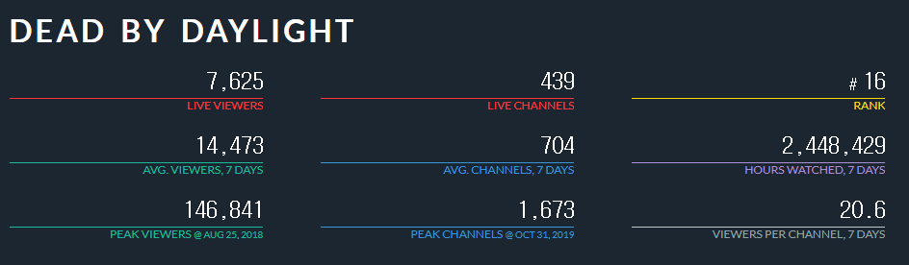
방송을 통한 루돌로지 게임의 스토리텔링 획득과 게임 기획에의 적용 연구
A Study on the storytelling acquisition and application of game through streaming service.
연구 내용
대상 선정
게임명 : Dead By Daylight
출시일 : 2016년 6월
장르 : 서바이벌, 호러
인원 : 생존자 4명, 살인마 1명 (총 5명)
특징 : 공포 요소가 가미된 술래잡기 형식의
서바이벌 게임

Slide 5
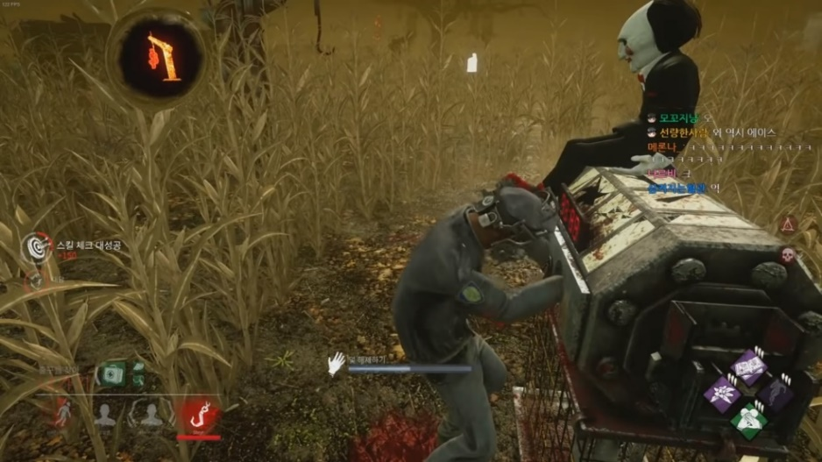
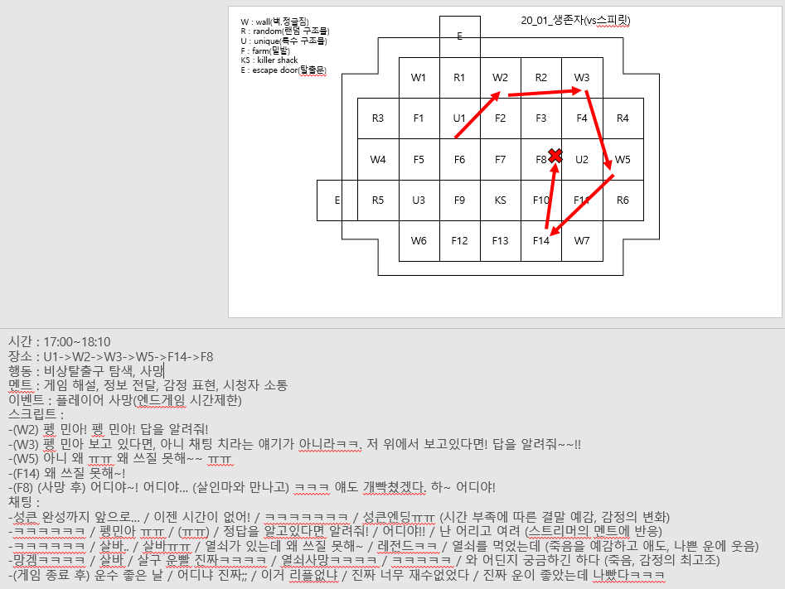
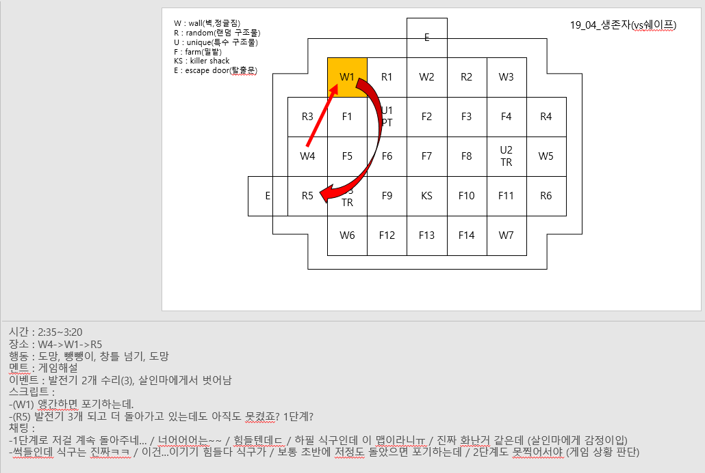
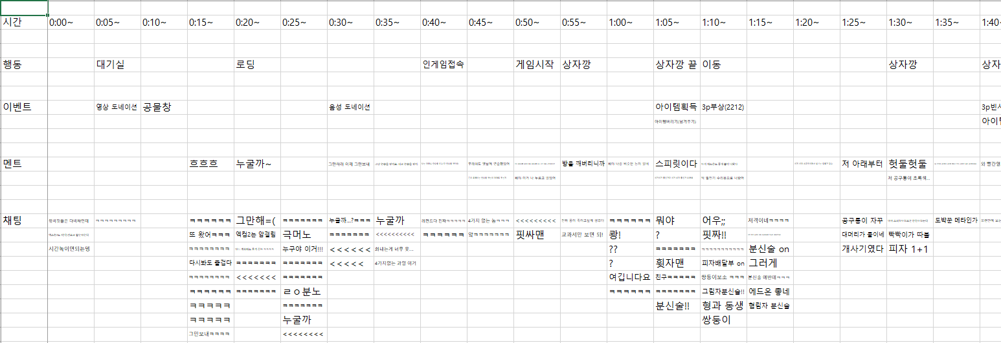
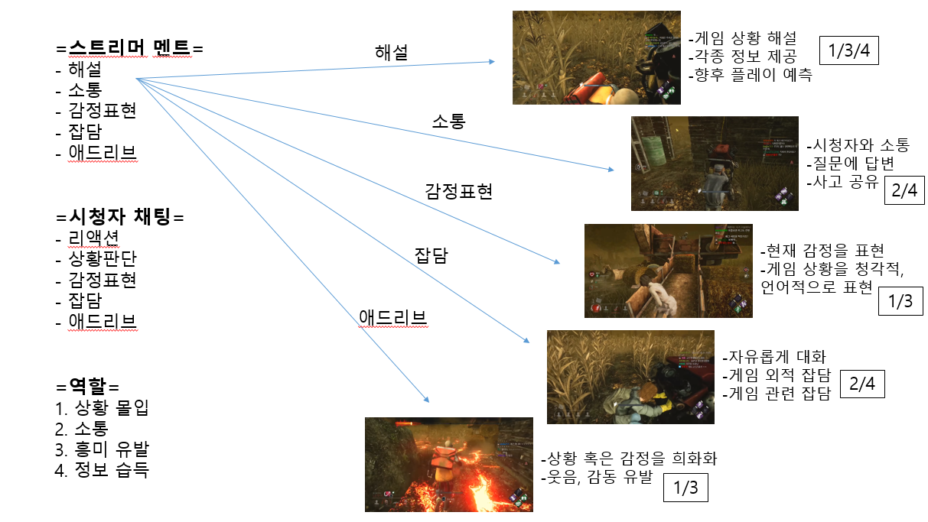
방송을 통한 루돌로지 게임의 스토리텔링 획득과 게임 기획에의 적용 연구
A Study on the storytelling acquisition and application of game through streaming service.
연구 내용
영상 분석

Slide 6
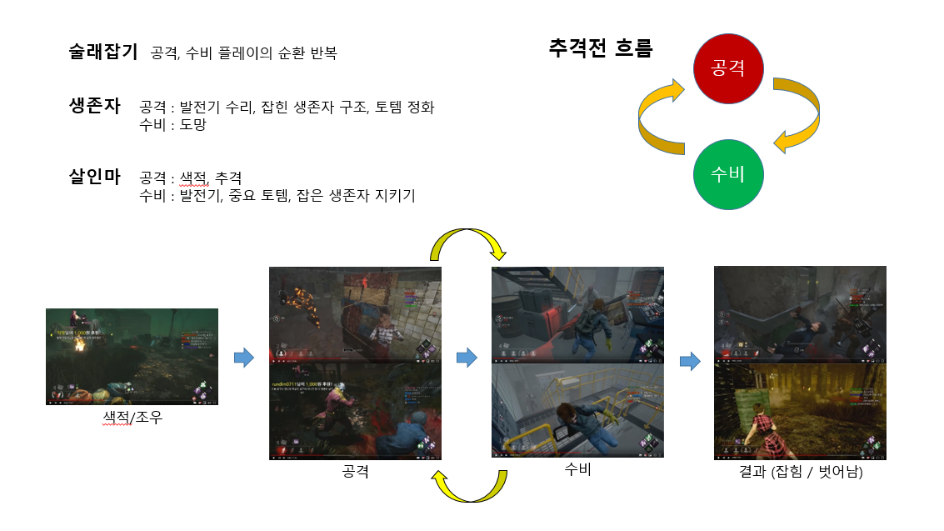
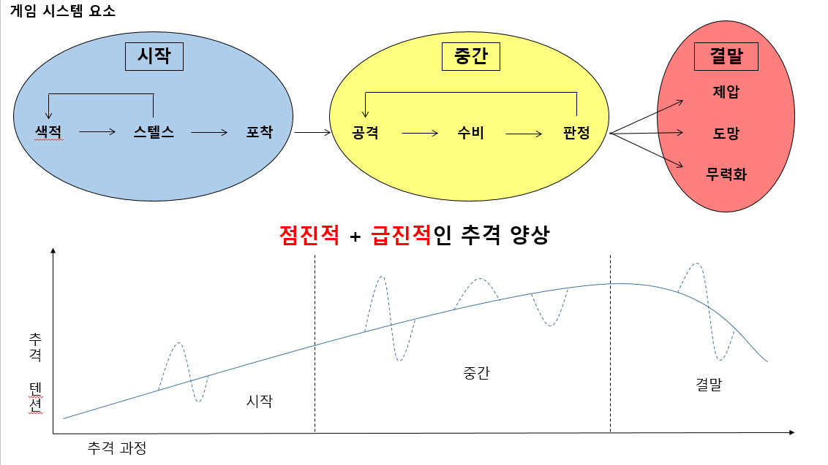
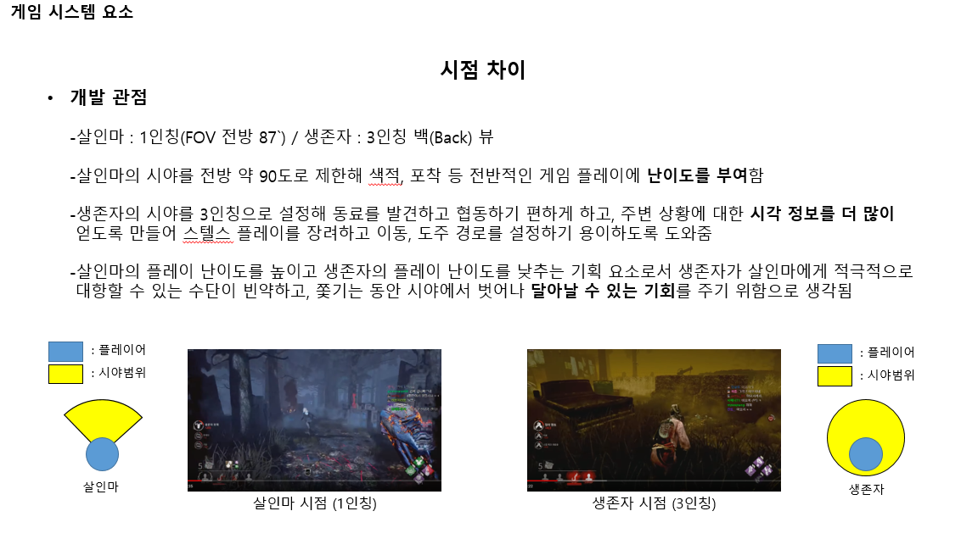
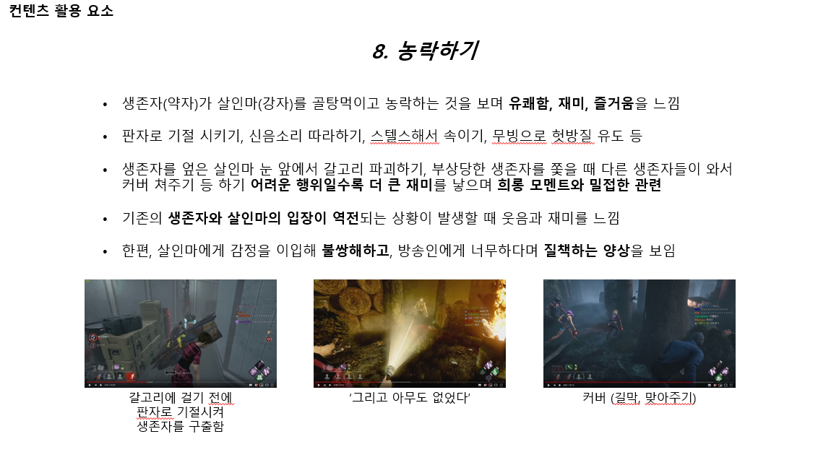
방송을 통한 루돌로지 게임의 스토리텔링 획득과 게임 기획에의 적용 연구
A Study on the storytelling acquisition and application of game through streaming service.
연구 내용
재미 분석

Slide 7
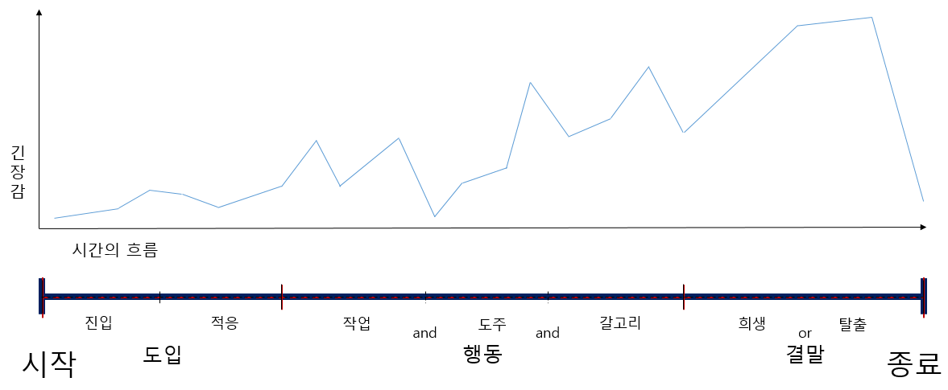
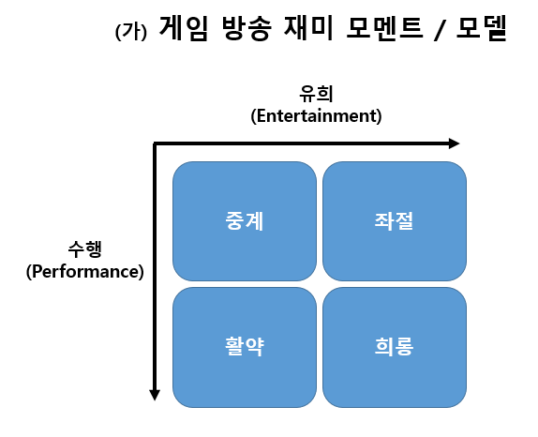
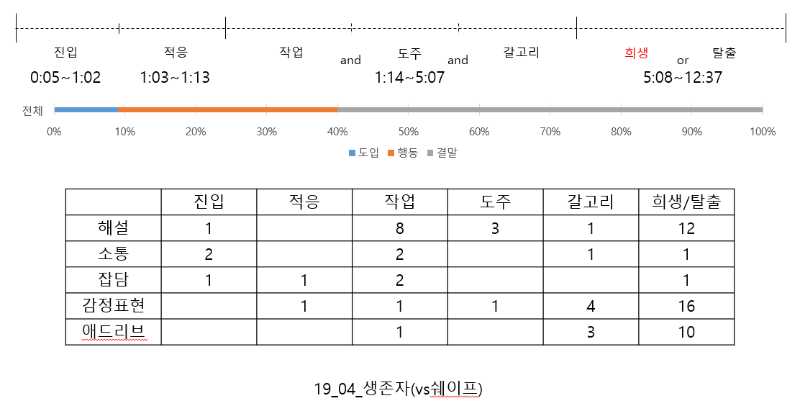
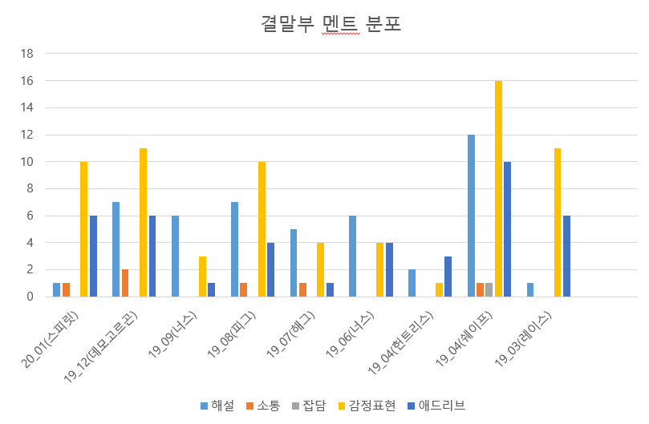
방송을 통한 루돌로지 게임의 스토리텔링 획득과 게임 기획에의 적용 연구
A Study on the storytelling acquisition and application of game through streaming service.
연구 내용
데이터 가공

Slide 8
방송을 통한 루돌로지 게임의 스토리텔링 획득과 게임 기획에의 적용 연구
A Study on the storytelling acquisition and application of game through streaming service.
핵심 요소
게임방송 흥미 유발 테마
실패
Performance
Novice : Low Performance, Low Entertainment 어리숙한 모습을 보며 귀여움을 느낌 휘발성(쉽게 질림), 답답함 유발
Slapstick : Low Performance, High Entertainment 타인의 불운, 고통을 탓하고 놀리며 즐김 감정, 상황의 극적인 변화가 잘 드러남
Expert : High Performance, Low Entertainment
게임 규칙을 잘 이해하고 숙련된 모습을 보여줌 보는 이의 감탄을 자아내며 몰입하게 만듦
Circus : High Performance, High Entertainment
높은 실력을 토대로 탈규칙적, 일탈적 행위를 뽐냄 적에게 굴욕을 주거나 힘들고 창의적인 플레이를 통해 웃음과 감탄으로 시청자를 사로잡음
Novice
Slap
Stick
Entertainment
진지
유쾌
Expert
Circus
성공

Slide 9
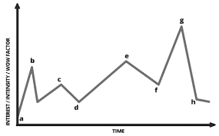
방송을 통한 루돌로지 게임의 스토리텔링 획득과 게임 기획에의 적용 연구
A Study on the storytelling acquisition and application of game through streaming service.
핵심 요소
게임방송 흥미 곡선
a : 시작
b : 후크(Hook)
c, e : 임시 고점
d, f : 저점
g : 클라이맥스
h : 결말
흥미
시간

Slide 10
방송을 통한 루돌로지 게임의 스토리텔링 획득과 게임 기획에의 적용 연구
A Study on the storytelling acquisition and application of game through streaming service.
향후 계획
이론 분석
게임 분석
결론 도출
기획 모델 제안
남은 과제
PC온라인 게임 방송에서의 테마 적용 연구 -방송 진행 과정에서 테마가 등장하는 패턴(탄착군) 분석
콘솔 게임 방송에서의 테마 적용 연구 -방송 진행 과정에서 드러나는 테마의 이동 과정(흐름) 분석
게임 방송에서의 흥미 곡선의 적용 연구 -게임 방송의 전체 프로세스가 흥미 곡선의 모습을 따르는지 분석 -흥미 곡선의 상향선과 하향선에 해당하는 방송 환경 분석
흥미 곡선에 테마 매핑하기 -흥미 곡선의 구간별 특징 및 두드러지는 테마의 경향 파악 -흥미 곡선 속에서의 각 테마의 역할 분석
현상황

Slide 11
방송을 통한 루돌로지 게임의 스토리텔링 획득과 게임 기획에의 적용 연구
A Study on the storytelling acquisition and application of game through streaming service.
일정
 | 1월 | 2월 | 3월 | 4월 | 5월 | 6월 | 7월 | 8월
자료 수집, 분석 모델 설계, 분석 대상 선정 | √ | √ | √
대상 게임 및 방송 분석 |  |  | √ | √ | √
분석 및 결과 해석, 정리 |  |  |  |  | √ | √
논문 작성 |  |  |  |  |  | √ | √
피드백 및 투고 |  |  |  |  |  |  | √ | √

